Slide 1
ЗВІТ
директора Брідського закладу загальної середньої освіти І-ІІІ ступенів
Іршавської міської ради
Галінської Наталії Іванівни

Slide 2
Брідський заклад загальної середньої освіти І-ІІІ ступенів Іршавської міської ради Закарпатської області
с.Брід – 2022

Slide 3
Нормативно-правова база діяльності закладу освіти
Закон України “Про освіту”
Закон України “Про повну загальну середню освіту”
Декларація прав дитини
Накази, інструкції Міністерства освіти і науки України
Накази, інструкції Департаменту освіти і науки Закарпатської ОДА
Накази, листи відділу освіти, охорони здоров’я культури, сім’ї, молоді та спорту Іршавської міської ради
Власні розпорядчі документи

Slide 4
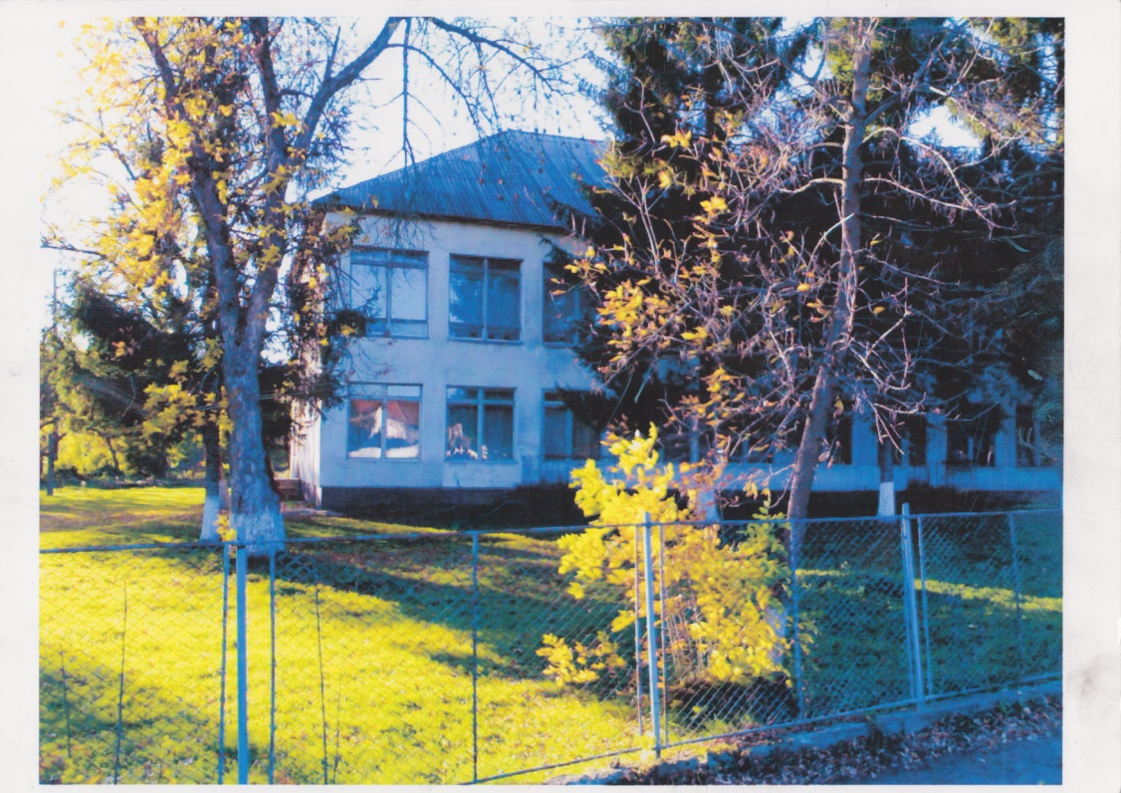
Школа – не комора знань, а світоч розуму В.Сухомлинський
Школа ставить собі за головну мету – збудити,дати виявитися самостійним творчим силам дитини…
С.Русова
Школа – це стиль, манера працювати, розмірковувати, вступати в полеміку, це ставлення до ідей,фактів, гіпотез,взаємини з колегами й багато іншого…
Б.Соколов

Slide 5
Основна мета закладу освіти
– підготовка творчого та інтелектуального потенціалу суспільства, надання здобувачам освіти оптимальних можливостей для інтелектуального розвитку;
- сприяння оволодінню навичками пошукового мислення, готовності здобувачів освіти до активної діяльності, конкурентоспроможності на ринку праці за рахунок розвитку особистості, емоційної стійкості;
- орієнтація на досягнення успіху.

Slide 6
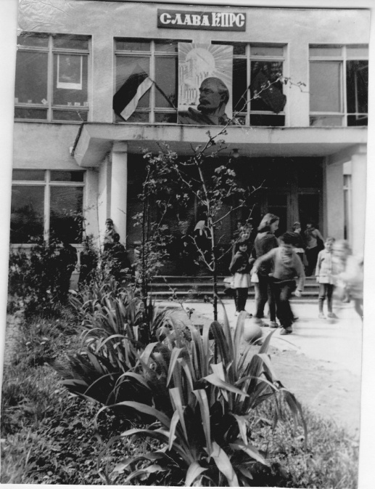
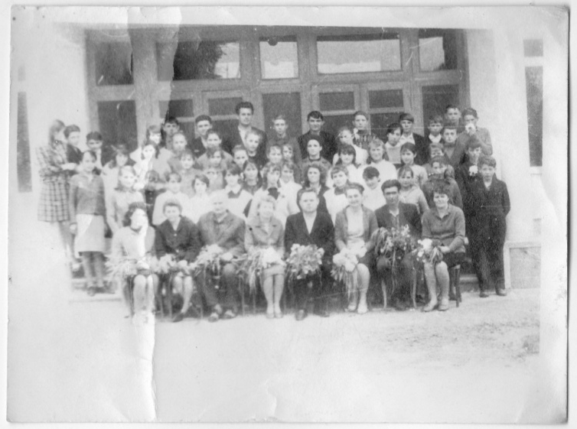
Про заклад освіти
1 вересня 1968 року в с. Брід гостинно відчинила свої двері Брідська восьмирічна школа
З 1995 року – загальноосвітня школа І-ІІІ ступенів
2021 рік - Брідський ЗЗСО І-ІІІ ступенів Іршавської міської ради
У травні 1970 року в Брідській восьмирічній школі відбувся перший випуск учнів 8-х класів
Сьогодні:
У закладі освіти навчається 396 учнів, які об'єднані у 19 класів. Працюють 4 групи продовженого дня.
маємо: діють кабінети:
спортивний зал; інформатики, початкової освіти.
бібліотеку;
їдальню

Slide 7
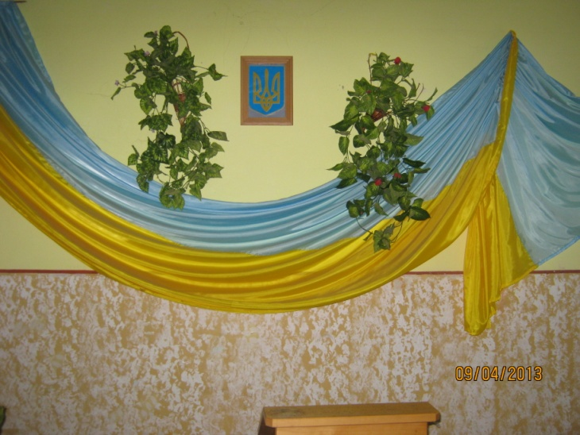
Заклад освіти сьогодні. Наш заклад освіти – це маленька держава з її атрибутикою.
І
Складемо шану нашій рідній школі,
Вона для нас, як другий дім.
Із захопленням ми дивимось навколо,
І все так гарно, все знайомо в нім.
Рідна школо, мила школо,
Нас веди за кроком – крок,
Не забудемо ніколи
Мудрий вчителя урок.
Присягнемось нашій рідній школі,
Честь її не зрадимо в житі,
І згадаємо колись у дружнім колі
Ваші настанови – вчителі.
Рідна школо, мила школо,
Нас веди за кроком – крок,
Не забудемо ніколи
Мудрий вчителя урок.
Все, чому ви нас навчили,
Понесем у майбуття,
Щоб в Карпатах наших,
В рідній Україні,
Квітло радісне життя.
Рідна школо, мила школо,
Нас веди за кроком – крок,
Не забудемо ніколи
Мудрий вчителя урок.

Slide 8
Проблемне питання закладу освіти
ВДОСКОНАЛЕННЯ ОСВІТНЬОГО СЕРЕДОВИЩА З МЕТОЮ ЕФЕКТИВНОГО РОЗВИТКУ ПІЗНАВАЛЬНИХ ІНТЕРЕСІВ ЗДОБУВАЧІВ ОСВІТИ ТА ПІДВИЩЕННЯ ЯКОСТІ ОСВІТНЬОГО ПРОЦЕСУ ЧЕРЕЗ ВПРОВАДЖЕННЯ ІННОВАЦІЙНИХ ТЕХНОЛОГІЙ

Slide 9
Кількісний та якісний склад педагогічних працівників закладу освіти
Адміністрація закладу освіти:
Галінська Наталія Іванівна директор
Синетар Іван Васильович заступник директора з навчальної роботи
Шелельо Наталія Іванівна заступник директора з виховної роботи
8 мають звання “старший вчитель”
Всього педагогічних працівників 47
На основній посаді 43
Notes:
9

Slide 10
Педагогічний стаж вчителів закладу освіти
- до 5 років – 4 особи
- від 5 до 10 років – 7 осіб
- від 10 до 15 років – 3 особи
- від 15 до 20 років – 7 осіб
- від 20 до 35 років – 26 осіб

Slide 11
Кваліфікаційний рівень педагогічних кадрів
- «Спеціаліст вищої категорії» - 18
- «Спеціаліст І категорії» - 11
- «Спеціаліст ІІ категорії» - 6
- «Спеціаліст» – 6
- 11 тарифікаційний розряд – 4

Slide 12
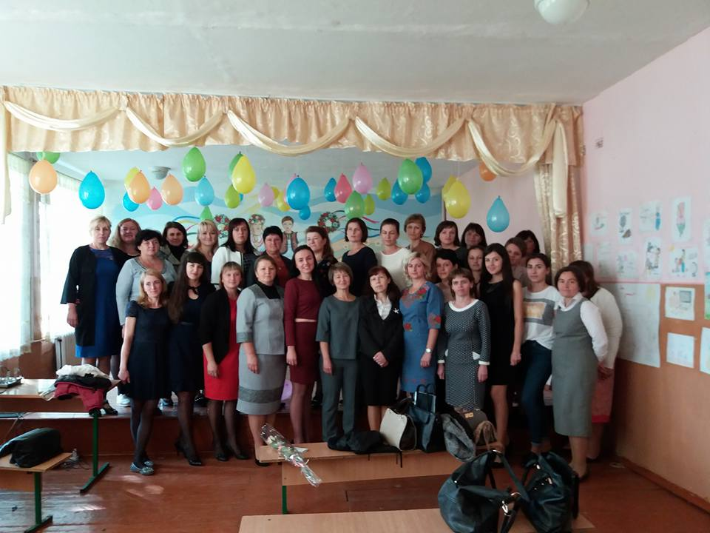
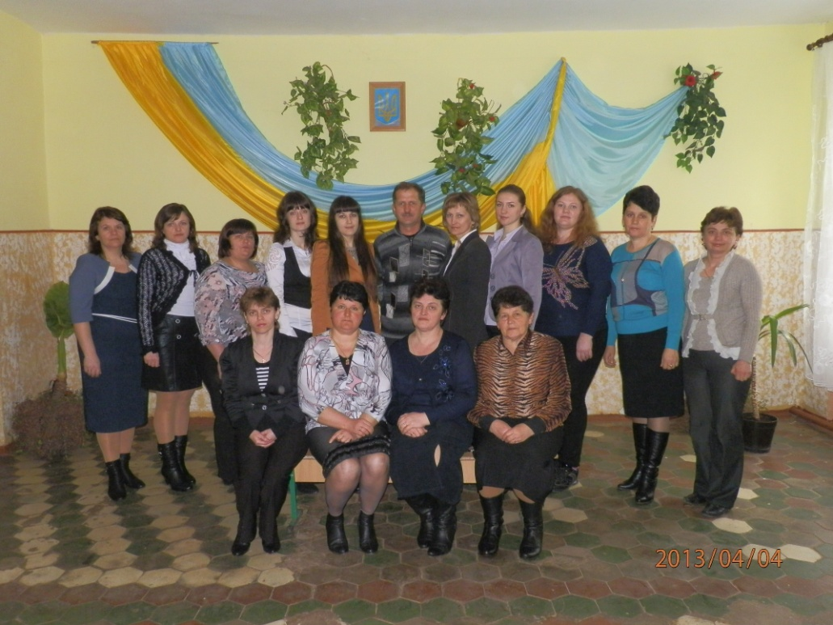
Ми не намагаємось стати кращими за інших, ми прагнемо стати завтра кращими за нас сьогоднішніх.
Педагогічний колектив закладу освіти
У школі працює 22 її колишніх вихованців.

Slide 13
Технічний та допоміжний персонал закладу освіти
Завідуючий господарством
Секретар
Бібліотекар
4 прибиральниці
Робітник
Сторож
Двірник
Повар
Медсестра
4 оператори газової котельні ( сезонно)

Slide 14
Мережа закладу освіти за останні роки
2018-2019 рр. вибуло 24 , прибуло 50
станом на 05.09.2018 – 351 – 18 класів
2019-2020 рр. вибуло 39 , прибуло 35
станом на 05.09.2019 – 385 – 18 класів
2020-2021 рр. вибуло 27, прибуло 46 – 379 станом на 05.09. 2020р – 19 класів
2021-2022 рр. – станом на 05.09.2021 – 396 здобувачів освіти – 19 класів, станом на 10.06.2022 переведено 373 , випущено 19 учнів.

Slide 15
Кількісний та якісний склад здобувачів освіти
У 2021-2022 навчальному році - 396 здобувачів освіти, які об’єднані у 19 класів
Переведено у наступні класи – 373 здобувачі освіти 1- 10 класів
Зараховано 33 здобувачі освіти у 1 клас
30 здобувачів освіти нагороджено похвальними листами за відмінні успіхи у навчанні
Станом на 10.06.2022 – 392 здобувачі освіти

Slide 16
Кредо учасників освітнього процесу закладу освіти
Ваша сила - віра в себе. Ваша свобода - відповідальність за власний розвиток. Ваші здібності - культура самостворення. А. Смоловик

Slide 17
Соціальний стан здобувачів освіти:
о – сиріт
2 – позбавлені батьківського піклування
5 – напівсиріт
3 – дітей з обмеженими фізичними даними
130 – діти з багатодітних сімей
15– діти з неповних сімей
7 - діти з малозабезпечених сімей

Slide 18
Продовження навчання випускниками у ВУЗах І-ІУ рівнів акредитації
2010-2011 н.р. - 13 здобувачів освіти
2011-2012 н.р. – 12 здобувачів освіти
2012-2013 н.р. – 12 здобувачів освіти
2013-2014 н.р.- 11 здобувачів освіти
2014-2015 н.р. – 17 здобувачів освіти
2015-2016 н.р. – 14 здобувачів освіти
2016-2017 н.р. – 14 здобувачів освіти
2017-2018 н.р. – 8 здобувачів освіти
2018-2019 н.р. – 11 здобувачів освіти
2019-2020 н.р. – 14 здобувачів освіти
2020-2021 н .р. – 4 здобувачі освіти
2021-2022 н.р. – 10 здобувачів освіти проходять ЗНО

Slide 19
Науково – методична проблема:
«Підвищення ефективності сучасного уроку як один із шляхів вдосконалення освітнього середовища»
Пріоритетні напрямки роботи:
Громадсько – демократичне управління закладом освіти;
Педагогічне співробітництво;
Стандартизація освіти;
Моніторинг якості освіти;
Розвиток креативності здобувачів освіти;
Соціальна адаптація;

Slide 20
Методична робота закладу освіти .
Форми методичної роботи в закладі освіти
Мета методичної роботи: безперервне вдосконалення рівня педагогічної майстерності вчителів їх професійної компетентності та методики викладання навчального предмета, впровадження інноваційних технологій в освітній процес.
Нарада при заступнику директора
Педрада
Нарада в присутності директора
Методичні оперативки
Методична рада
Конференції , педагогічні читання
Психолого - педагогічні семінари
Конкурс “Учитель року”
Науково – методитчні семінари
Школа молодого вчителя
Предметні кафедри та МО
Індивідуальне наставництво
Семінар класних керівників
Предметні тижні
Самоосвіта вчителів
Відкриті уроки

Slide 21
« Те, що ми зібрались разом, - це лише початок; те, що ми продовжуємо залишатися разом, - це вже досягнення; те, що ми разом працюємо, - це справжній успіх!»

Slide 22
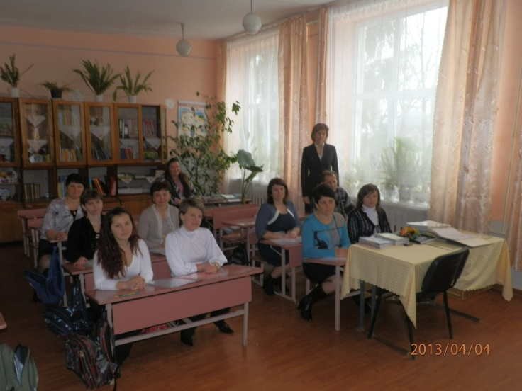
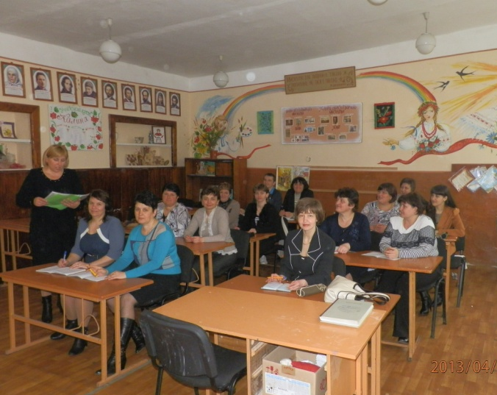
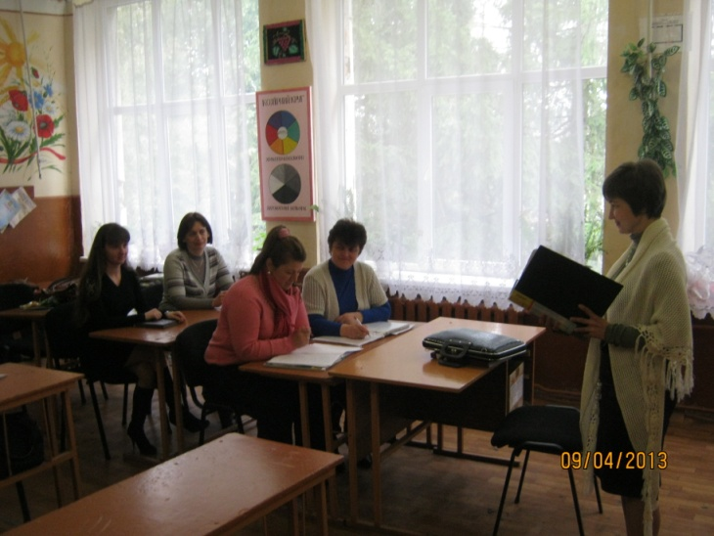
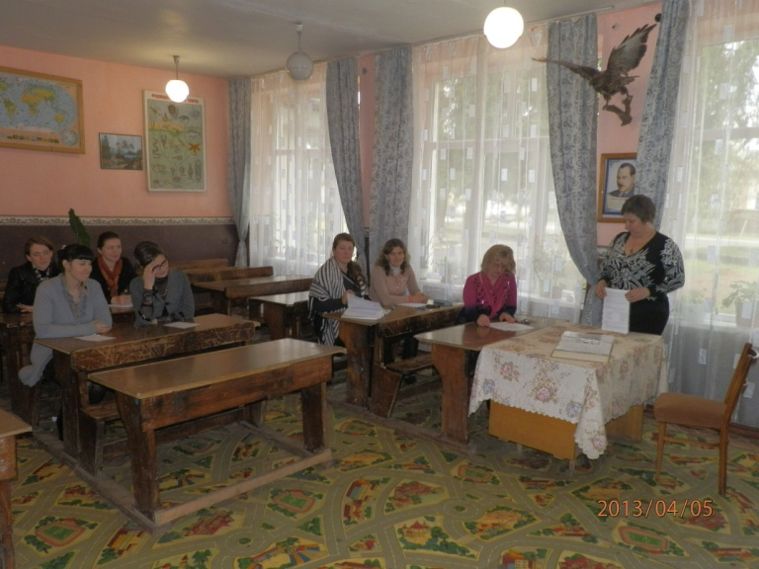
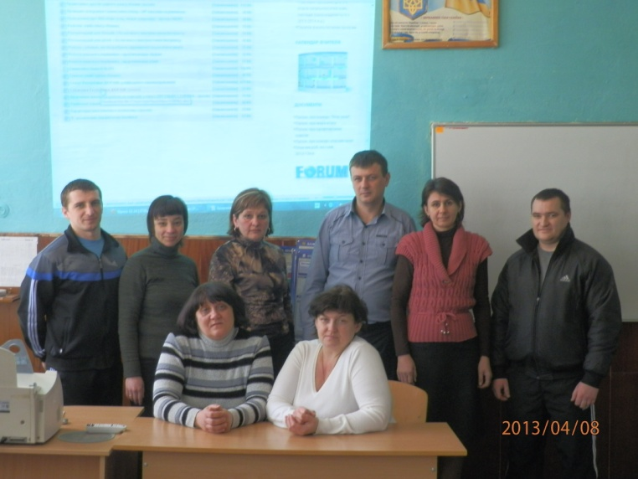
Для реалізації освітніх завдань створені методоб’єднання
МО вчителів початкових класів та вихователів ГПД
МО класних керівників
МО вчителів української
мови та літератури
МО вчителів природничих дисциплін
МО вчителів суспільно – гуманітарних дисциплін

Slide 23
Першочергові завдання колективу
Забезпечення рівних умов доступу до якісної освіти,задоволення інтересів здобувачів освіти у їхньому освітньому зростанні;
Розвиток здібностей здобувачів освіти шляхом впровадження нових предметів, курсів за вибором, факультативів;
Впровадження сучасних інформаційних технологій, використання на уроках активних та інтерактивних форм і методів навчання;
Розвиток творчості здобувачів освіти, системи гурткової роботи, спорту;
Залучення здобувачів освіти та їх батьків до активної участі у освітньому процесі.

Slide 24
Реалізація освітнього стандарту
11 клас - введено факультативний курс з історії України
10 клас – введено курс за вибором « Фінансова грамотність»
Основна школа - підсилено години інваріантної складової навчального плану за рахунок годин варіативної складової, введено курс за вибором «Етика» , факультативи з англійської мови, історії України, математики з метою пізнання здобувачами освіти себе,своїх особливостей, вміння застосування знань на практиці.
Реалізація освітнього стандарту НУШ у початкових класах.

Slide 25
Завдання закладу освіти не лише навчання та виховання дітей, а й розкриття та реалізація їх творчої обдарованості.
Здобувачі освіти є активними учасниками Всеукраїнських та Міжнародних конкурсів та ігор:
З інформатики «Бобер» – 43 здобувачіво світи 2-8 класів - 17 відмінні, 22– добрі результати
48 золоті сертифікати Міжнародного природничого конкурсу «Колосок» із 48 учасників
Здобувачі освіти приймали активну участь у конкурсах на рівні закладу освіти та ОТГ « Котися писанко», « Малюнок, вірш, лист до мами», « Конкурс ім. П. Яцика», «Джура»,проводили різнопланові акції « Посади дерево», « Від серця до серця», «Закарпаттю чисте довкілля», « Батарейка ,здавайся» та ін., займалися впорядкуванням та озелененням території закладу освіти.

Slide 26
Форми та методи роботи
Традиційна – класно-урочна
Інноваційні технології: нестандартні уроки, уроки-лекції,семінари, конференції, диспути,КВК, практикуми, самостійна пошукова робота здобувачів освіти
Позаурочна робота: предметні, мистецькі гуртки

